Slide 1
3-54
ترانه کردی

Slide 2
صورت سوال
یک کارگاه، انواع و اقسام ماشین‌آلات کوچک را تعمیر می‌کند. کارگاه از پنج ایستگاه کاری تشکیل می‌شود و جریان سفارش‌ها در داخل کارگاه مطابق شکل صفحه بعد است.
سفارش‌های معمولی با آهنگ هر سفارش ۱۳ ± ۱۵ دقیقه به ایستگاه (الف) می‌رسد. سفارش‌های تعجیلی هر ۳ ± ۴ ساعت وارد شده و بجز در ایستگاه (ج) که همراه همه سفارش‌های دیگر روی تسمه نقاله قرار گرفته و عملیات تمیزکاری و چربی‌گیری روی آنها انجام می‌شود، در بقیه ایستگاه‌ها از اولویت بالایی برخوردار است. مدت رسیدگی به سفارش‌ها و انجام تعمیرات در اولین بار ورود هر سفارش به هر ایستگاه به شرح صفحه بعد است.
مدت‌های فوق در مورد تمام سفارش‌هایی که یکی از دو توالی (الف) ← (ب) ← (ج) ← (د) ← (ه) یا (الف) ← (ب) ← (د) ← (ه) را طی می‌کند درست است. اما حدود ۱۰ درصد از سفارش‌های خروجی از ایستگاه (د) به منظور انجام کارهای بیشتر (که ۱۰ ± ۳۰ دقیقه طول می‌کشد) به ایستگاه (ب) پس فرستاده می شوند که از آنجا به (د) و سرانجام به (ه) می‌روند.
مسیر این سفارش‌ها به شرح زیر است:
(ج)
(الف) ← (ب) ← (د) ← (ب) ← (د) ← (ه)
ایستگاه (چربی‌گیری) (ج) هر دو ساعت یک بار از یک ساعت پس از گشودن ایستگاه به منظور انجام کارهای روزمره، نگه داری و تعمیر بسته می شود که این کار ۱ ± ۱۰ دقیقه طول می‌کشد. اما این کارهای عادی نگهداری و تعمیرتا کامل شدن رسیدگی به ماشین احتمالی موجود در ایستگاه ج آغاز نمی‌شود.

Slide 3

جدول مدت زمان پردازش در ایستگاه‌ها:
ایستگاه | تعداد ماشین ها یا کارکنان | شرح | مدت‌های رسیدگی یا تعمیر (دقیقه)
(الف) | 1 | دریافت کردن سفارش | 12 ± 2
(ب) | ۳ | باز کردن و تعویض قطعه | 40 ± 20
(ج) | 1 | پاک کردن چربی | 20
(د) | 4 | بستن قطعه ها و تنظیم | 50 ± 40
(ه) | ۳ | بسته‌بندی و ارسال | 40 ± 5
الف) مدل شبیه‌سازی را مستقلاً ده دفعه دوباره‌سازی کنید به طوری که هر دوباره‌سازی معادل یک اجرای شبیه‌سازی ۸ ساعته از پی یک اجرای ۲ ساعته راه‌اندازی باشد. ده مجموعه خروجی معرف ماندن یک سفارش در کارگاه است. معیار اصلی عملکرد موردنظر میانگین مدت پاسخ یعنی جمع مدت زمان ماندن یک سفارش در کارگاه است. هیچ‌گاه کارگاه در صبح خالی نیست ولی مدل در ابتدای دوره راه‌اندازی خالی خواهد بود. بنابراین مدل را برای ۲ ساعت دوره راه‌اندازی اجرا و از ساعت ۲ تا ساعت ۱۰ اطلاعات گردآوری کنید. این دوره گرم شدن از اریبی برآورد میانگین مدت پاسخ به سمت پایین می کاهد. توجه کنید که دوره ۲ ساعته گرم شدن، ابزاری برای دادن بار به مدل شبیه‌سازی در سطحی واقعی‌تر از سطح خالی است. برای هر یک از ده دوباره‌سازی مستقل، برآوردی از میانگین مدت پاسخ بدست آورید. همچنین، با یافتن میانگین نمونه‌ای ده تایی، برآورد کلی بدست آورید و همراه با برآوردهای فاصله‌ای آن را ارائه کنید.

Slide 4
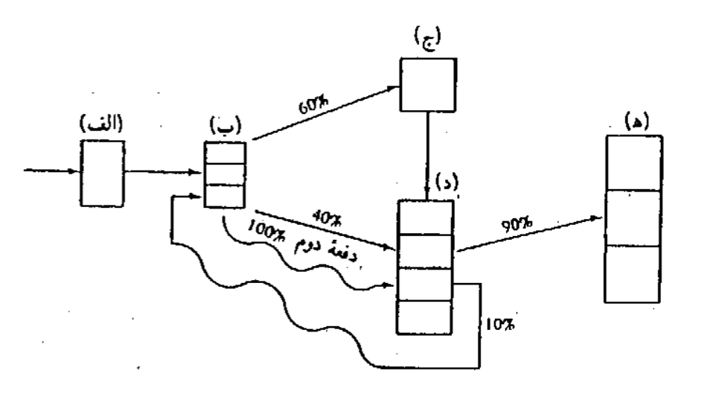



ب) مدیریت در صدد است که در ایستگاه،( (الف)، (ب)، (د)، (ه) )یک کارگر دیگر اضافه کند. آیا انجام این کار بطور قابل‌توجهی میانگین مدت پاسخ را بهبود می‌بخشد؟
ج) به‌عنوان گزینه‌ای دیگر در مقابل گزینه ب، مدیریت درصد جایگزین کردن ماشین ج با ماشین سریع‌تری است که هر ماشین خدمت‌گیرنده را در ظرف ۱۶ دقیقه راه می‌اندازد. آیا این اقدام، بطور قابل‌توجهی میانگین مدت پاسخ را بهبود می‌بخشد؟

Slide 5
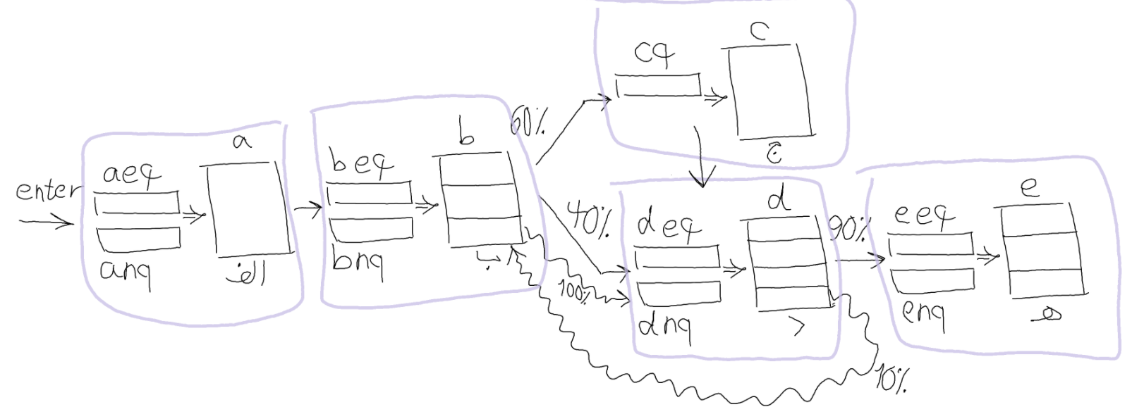

Slide 6
تعریف پیشامد ها
پیشامد ورود
پیشامد اتمام خدمت گیری در ایستگاه الف
پیشامد اتمام خدمت گیری در ایستگاه ب
پیشامد اتمام بسته بودن ایستگاه ج
پیشامد اتمام باز بودن ایستگاه ج
پیشامد اتمام خدمت گیری در ایستگاه ج
پیشامد اتمام خدمت گیری در ایستگاه د
پیشامد اتمام خدمت گیری در ایستگاه ه

Slide 7
تعریف حالت ها
aqln : station a queue length for normal cars
aqle : station a queue length for emergency cars
as : station a status -> 0 بیکار / 1 مشغول
bqln : station b queue length for normal cars
bqle : station b queue length for emergency cars
bs : station b status -> 0 هر سه بیکار / 1 یکی مشغول / 2 دو تا مشغول / 3 همه مشغول
cqln :for normal cars station c queue length
cs : station c status -> 0 بیکار / 1 مشغول / -1 بسته / 2 مشغول ولی بعد از اتمام کارش بسته میشود
dqln : station d queue length for normal cars
dqle : station d queue length for emergency cars
ds : station d status -> 0 همه بیکار / .... /4 همه مشغول
eqln : station e queue length for normal cars
eqle : station e queue length for emergency cars
es : station e status -> 0 همه بیکار / .... /3 همه مشغول

Slide 8
ساختار اطلاعات هر ماشین ورودی:
t : type -> 0 معمولی/ 1تعجیلی
rfdb : return flag from station d to station b -> 0 از ایستگاه d به ایستگاه b نیامده / 1 از ایستگاه d به ایستگاه b امده

Slide 9
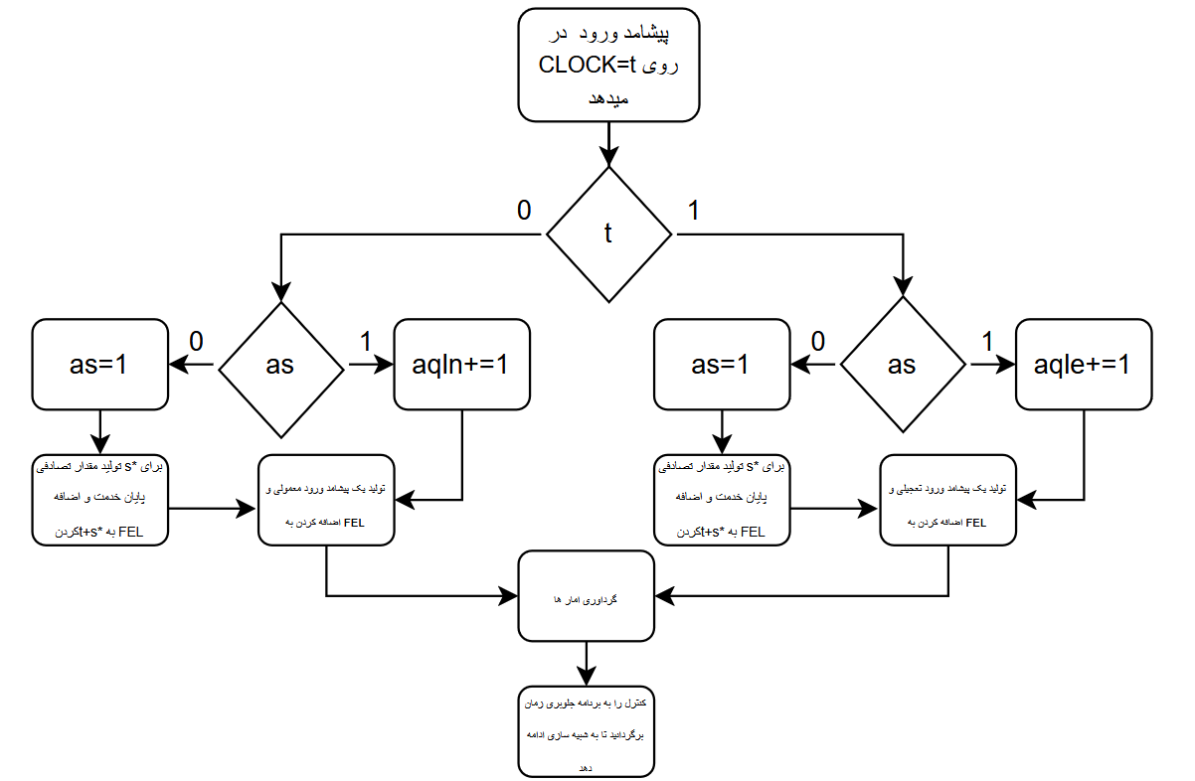
1 - پیشامد ورود

Slide 10
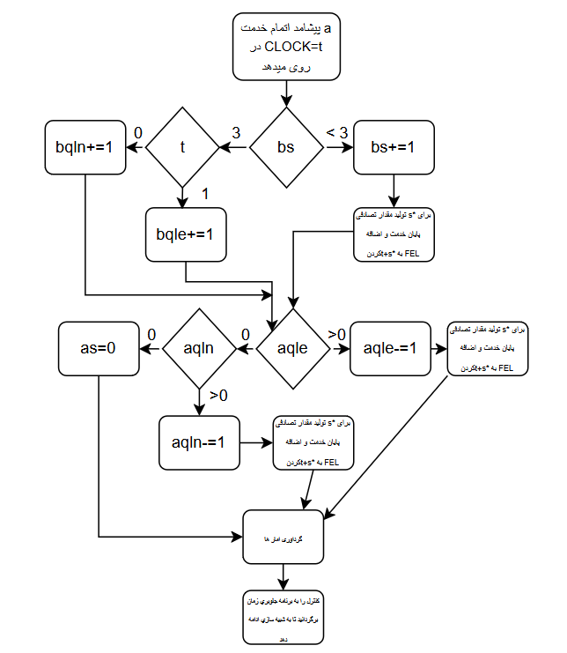
2 – پیشامد اتمام خدمت دهی ایستگاه الف (a)

Slide 11
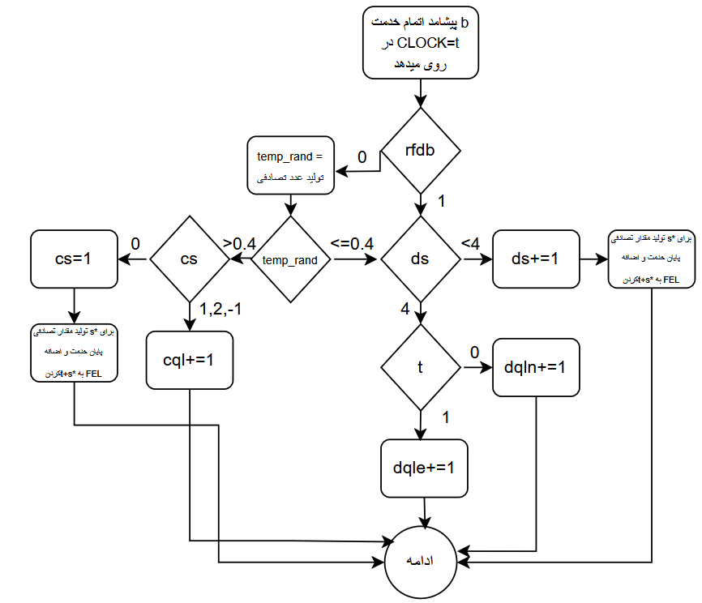
3 – پیشامد اتمام خدمتدهی ایستگاه ب (b)

Slide 12
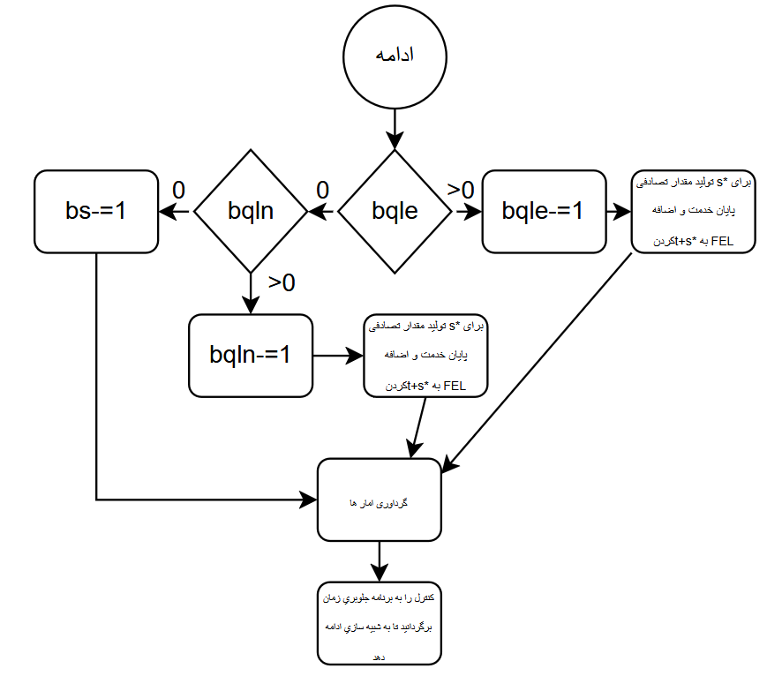

Slide 13
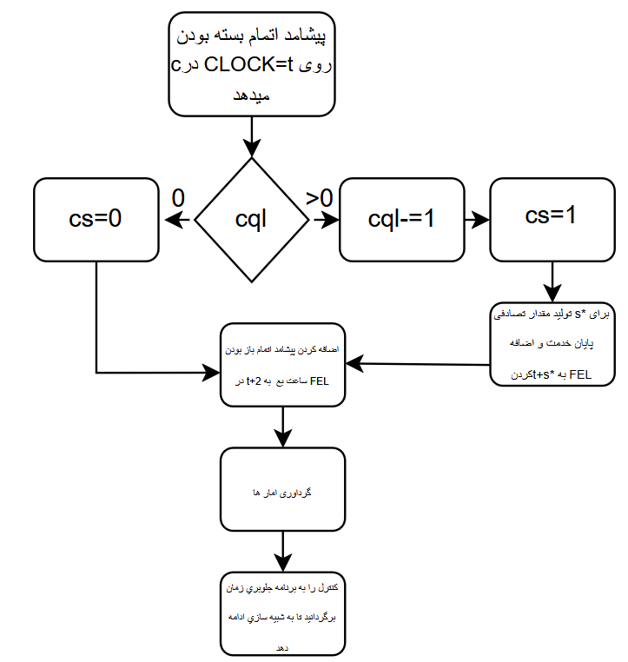
4 – پیشامد اتمام بسته بودن ایستگاه ج

Slide 14
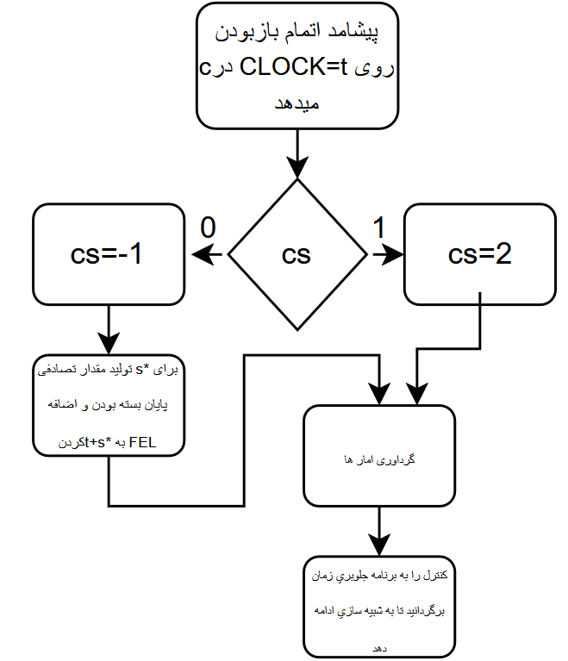
5 – پیشامد اتمام باز بودن ایستگاه ج

Slide 15
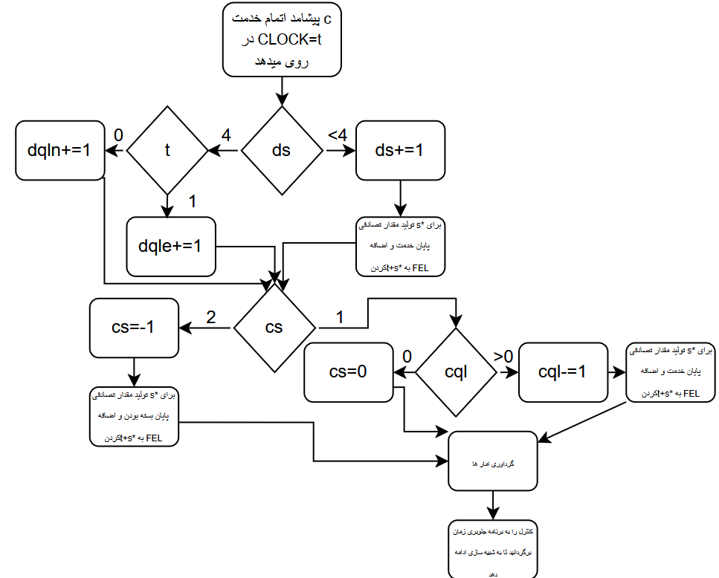
6 – پیشامد اتمام خدمتدهی ایستگاه ج (c)

Slide 16
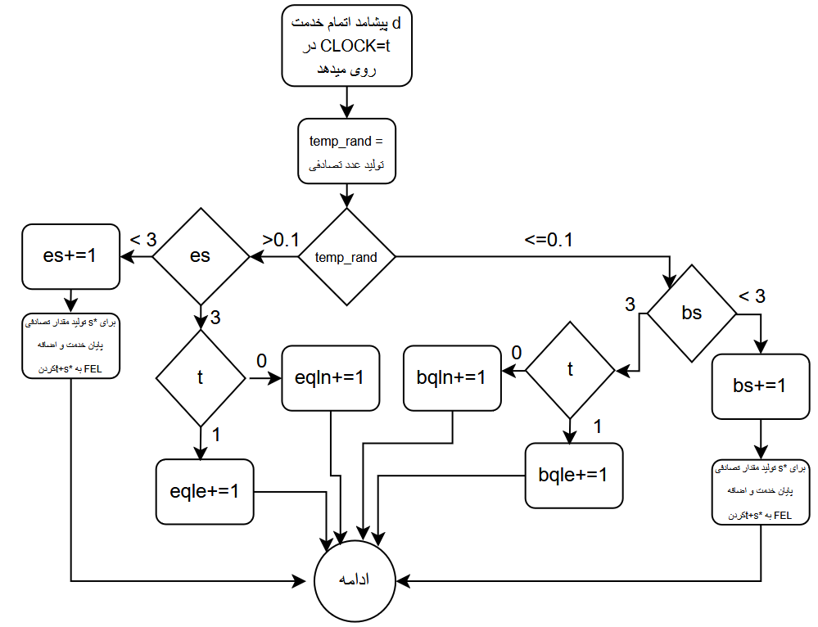
7 – پیشامد اتمام خدمتدهی ایستگاه د (d)

Slide 17


Slide 18
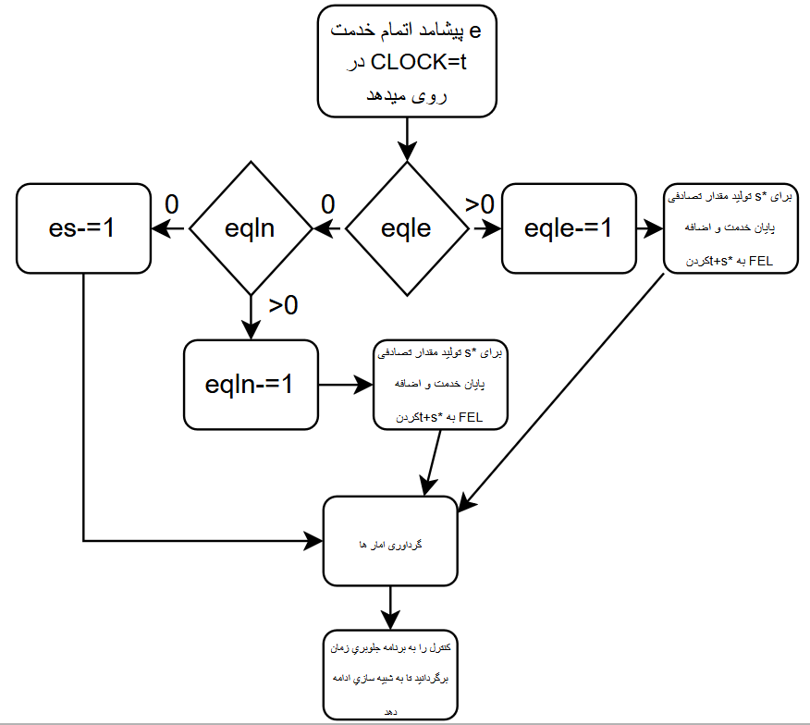
8 - پیشامد اتمام خدمتدهی ایستگاه ه (e)

